Slide 1
Šuga
(Scabies)

Slide 2
Šuga je parazitarno oboljenje kože
Rezervoar zaraze je čovek, a prenosi se direktnim,-produženim kontaktom sa zaraženom osobom, ili indirektno-preko zaražene odeće ili posteljine (kolektivni smeštaju su u posebnom riziku-vrtići, studentski i starački domovi...)
Inkubacija: 4-6 nedelja (a ako je osoba bila prethodno zaražena onda 1-4 dana)
Osoba je zarazna od momenta kontakta pa sve dok paraziti na koži ne budu u potpunosti uništeni (znači i u periodu inkubacije, kad još nema znakova šuge, osoba je zarazna!)

Slide 3
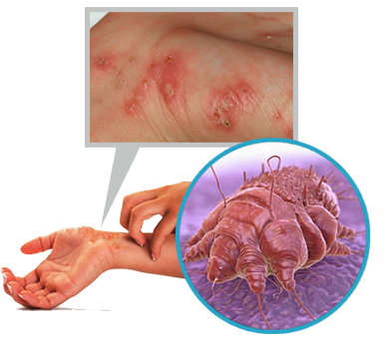
Simptomi
Intezivan svrab kože (pogotovo noću ili u toploj prostoriji)
Promene na koži, pogotovo na koži pregiba (između prstiju, prelaz šake u podlakticu, unutrašnji deo lakta, prepone, zatkolena jama, struk) u vidu crvenih kanalića, papula (kao bubuljice) i plikova (vezikule)
Usled intezivnog češanja može doći do razvoja bakterijske infekcije kože (komlikacija)

Slide 5
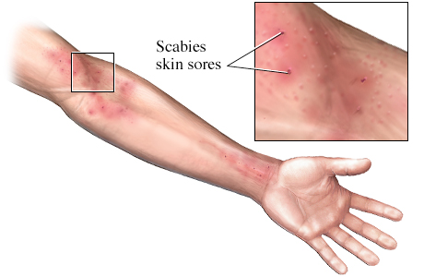
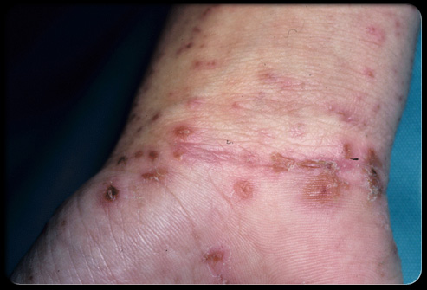
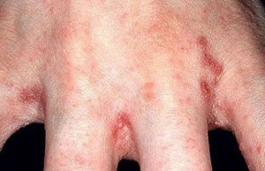

Slide 6
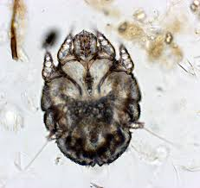
Prevencija i terapija
Na vreme prepoznati i izolovati osobe sa šugom
Njihovu odeću i posteljinu oprati vrelom vodom i sušenje
Terapija se sprovodi skabicidnim sredstvima koje propisuje lekar

Slide 7
Vaške

Slide 8
Vaške su paraziti koji žive na kosi
Veoma brzo se kreću po glavi, što izaziva svrab
Lako prelaze sa dlake na dlaku (širenje zaraze je zbog toga lako)
Vaške ne ulaze pod kožu već ostaju u vlasištu kose odakle se hrane ljudskom krvlju i to nekoliko puta dnevno. Odrasle ženke polažu jajašca (gnjide) na donjem delu vlasišta u blizini kože, obično ne dalje od 1.5 centimetra od korena dlake. Jajašca se veoma čvrsto lepe za vlasište kose.
Ne izazivaju bolest!
Izvan ljudske kose mogu preživeti svega nekoliko sati
Terapija: šišanje, specijalni šamponi

Slide 9
